Slide 1
Optimierung für Studierende der Informatik
THOMAS ANDREAE
Wintersemester 2017/18
11. Vorlesung
1

Slide 2
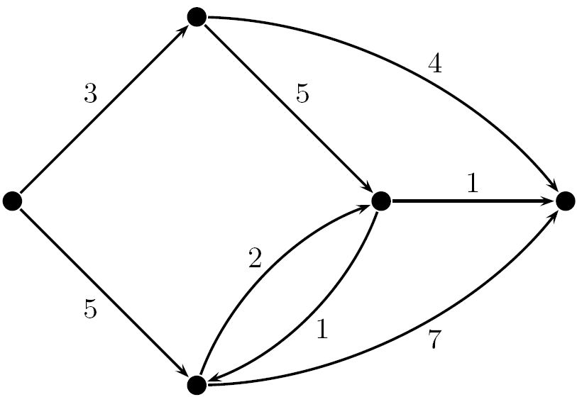
Gerichte Graphen mit Längenfunktion
12.3 Kürzeste Pfade in Graphen
Wir betrachten gerichtete Graphen G = (V,E), in denen jeder Kante e eine reelle Zahl ℓ(e) ≥ 0 zugeordnet ist, die wir die Länge von e nennen.
Je nach Anwendung kann man sich unter den Zahlen ℓ(e) auch etwas anderes als Längen vorstellen, beispielsweise Kosten, Zeitangaben oder Wahrscheinlichkeiten.

Slide 3

Ein grundlegendes algorithmisches Problem
Ein grundlegendes algorithmisches Problem: Gegeben seien u, v ∈ V. Finde in G einen kürzesten Pfad von u nach v (sofern ein solcher existiert).
Die Länge ℓ(P) eines u,v-Pfades P ist dabei wie folgt definiert: Durchläuft P nacheinander die Kanten e₁, …, e_{t}, so gilt
ℓ(P) = ℓ(e_{i}).
Wir haben unser „grundlegendes Problem“ als ein „point-to-point“ Problem formuliert. In vielen Fällen will man aber mehr wissen:
Man fragt nach kürzesten Pfaden von einem festen Knoten s („Startpunkt“)
zu allen anderen Knoten.
t
i = 1

Slide 4
Version “one-to-all”
Wenn nichts anderes gesagt ist, wollen wir voraussetzen, dass es zu jedem Knoten v des betrachteten Graphen mindestens einen s,v-Pfad gibt.
Unser Problem lässt sich dann wie folgt formulieren:
Problem der kürzesten Pfade (Version: “one-to-all”).
Gegeben seien ein gerichteter Graph G = (V,E) mit Kantenlängen ℓ(e) ∈ R, ℓ(e) ≥ 0, sowie ein Knoten s ∈ V. Finde kürzeste Pfade von s zu allen anderen Knoten.
Menge der reellen Zahlen

Slide 5
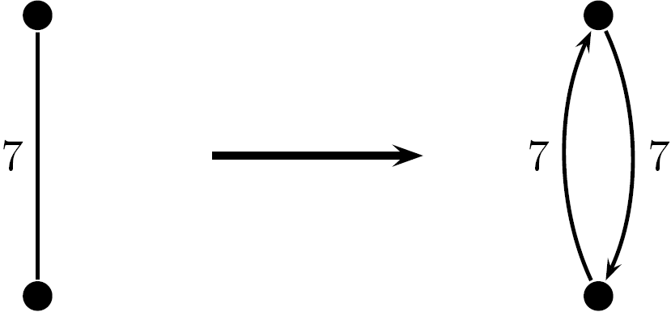
Ungerichtete Graphen
Wir haben das Problem der kürzesten Pfade für gerichtete Graphen formuliert.
Ein entsprechendes Problem für ungerichtete Graphen gesondert zu betrachten, ist nicht nötig, da man den ungerichteten Fall auf den gerichteten zurückführen kann. Dies ist durch einen sehr einfachen Trick zu erreichen: Man ersetzt, wie in der folgenden Zeichnung angedeutet, jede ungerichtete Kante durch zwei gerichtete Kanten derselben Länge.

Slide 6
Wichtig: ℓ(e) ≥ 0 für alle Kanten
Der Algorithmus, den wir im Folgenden besprechen, ist der sehr bekannte Algorithmus von Dijkstra, bei dem es sich – wie wir noch sehen werden – um einen Greedy-Algorithmus handelt.
Wir erwähnen bereits jetzt, dass der Algorithmus nur deshalb korrekt arbeitet, weil wir ℓ(e) ≥ 0 für alle Kanten e vorausgesetzt haben.
Der Fall, dass auch Kanten negativer Länge (ℓ(e) < 0) auftreten, erfordert etwas kompliziertere Methoden – da kommt man mit einem einfachen Greedy-Verfahren nicht mehr zum Ziel. Wir werden diesen Fall später behandeln.

Slide 7
Die bereits erforschte Menge S
Wir beschreiben den Algorithmus von Dijkstra in einer Variante, bei der nur die Längen der kürzesten Pfade ermittelt werden. Es ist jedoch einfach, den Algorithmus so zu ergänzen, dass auch die kürzesten Pfade selbst mit-geliefert werden.
Im Algorithmus von Dijkstra spielt eine Menge S ⊆ V eine wichtige Rolle:
Wir nennen S den bereits erforschten Teil des Graphen (“set of explored nodes”), da in jeder Phase des Algorithmus für die Knoten u der aktuellen Menge S ein Wert d(u) vorliegt, von dem wir nachweisen werden, dass er die Länge eines kürzesten s,u-Pfades von G bereits korrekt angibt.
Darüber hinaus gilt sogar, dass es einen solchen Pfad gibt, der ganz in S verläuft.

Slide 8
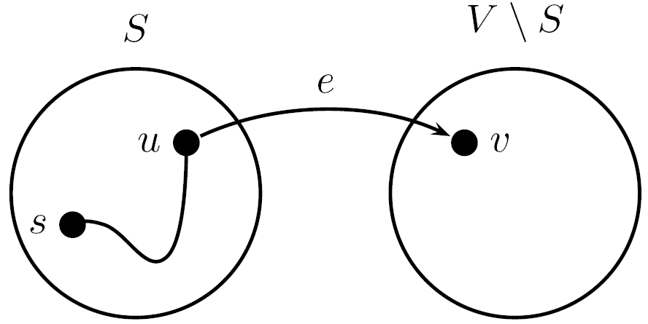
Von S = {s} zu S = V
Am Anfang gilt S = {s} und d(s) = 0; im Laufe des Algorithmus kommen dann schrittweise Knoten zu S hinzu, bis am Ende S = V gilt.
Genauer: Gilt S ≠ V, so betrachtet man diejenigen Knoten v ∈ V \ S, die von S aus direkt erreichbar sind, d.h., zu denen mindestens eine Kante
e = (u, v) mit u ∈ S führt.
Für jeden solchen Knoten v ∈ V \ S stellt man sich vor, dass die minimale Länge eines s,v-Pfades zu berechnen ist, der – abgesehen von v und seiner letzten Kante e = (u, v) – ganz in S verläuft (siehe Zeichnung).

Slide 9
Der Dijkstra-Algorithmus
Für jedes v ∈ V \ S, das von S aus direkt erreichbar ist, betrachtet man die Größe
d′(v) = min { d(u) + ℓ(u, v) : u ∈ S und (u, v) ∈ E }.
In Worten: Für alle u ∈ S, von denen eine Kante (u, v) ∈ E zu v führt, betrachtet man die Summe d(u) + ℓ(u, v); d′(v) ist dann der kleinste unter den betrachteten Werten.
Im Algorithmus von Dijkstra wird nun dasjenige v ∈ V \ S ausgewählt, für das d′(v) so klein wie möglich ist; dieses v wird zu S hinzugefügt und d(v) wird dadurch definiert, dass man d(v) = d′(v) setzt.
Es ergibt sich der folgende Algorithmus:

Slide 10
Der Dijkstra-Algorithmus
Dijkstra’s Algorithm (G, ℓ, s)
(1) Let S be the set of explored nodes
(2) For each u ∈ S, we store a distance d(u)
(3) Initially S = {s} and d(s) = 0
(4) While S ≠ V
(5) Select a node v ∈ V \ S with at least one edge from S to v such that
d′(v) = min { d(u) + ℓ(u, v) : u ∈ S and (u, v) ∈ E } is as small as xxxxxxxxx possible
(6) Add v to S and define d(v) = d′(v)
(7) EndWhile
Wir halten fest: Am Ende liefert der Algorithmus von Dijkstra zu jedem v ∈ V einen Wert d(v). Noch wissen wir nicht, ob d(v) tatsächlich die Länge eines kürzesten s,v-Pfades von G angibt - das wird erst später nachgewiesen werden.

Slide 11
Ein Pfad P_{v} der Länge d(v)
Wir wollen uns zunächst nur davon überzeugen, dass es überhaupt einen
s,v-Pfad P_{v} in G gibt, der die Länge d(v) besitzt.
Dies ist nicht schwer einzusehen; man erhält einen solchen Pfad P_{v} für v ≠
s dadurch, dass man im Algorithmus von Dijkstra eine leichte Erweiterung vornimmt: Bei Aufnahme von v ≠ s in die Menge S speichert man zusätzlich immer eine Kante (u, v), die für die Aufnahme von v in S „verantwortlich“ ist, d.h., man speichert eine Kante (u, v) mit u ∈ S, für die d(u) + ℓ(u, v) minimal ist. Um einen s,v-Pfad P_{v} der Länge d(v) für v ≠ s zu erhalten, braucht man dann nur noch die entsprechenden Kanten rückwärts zu durchlaufen.
Man definiert zusätzlich den Pfad P_{s} als den nur aus s bestehenden Pfad der Länge 0.

Slide 12
Ein Pfad P_{v} der Länge d(v)
Zu jedem vom Algorithmus gelieferten Wert d(v) gehört also ein s,v-Pfad P_{v}, der die Länge d(v) besitzt und den man wie zuvor beschrieben erhält.
Weiter unten werden wir uns davon überzeugen, dass dieser s,v-Pfad P_{v} sogar immer ein kürzester s,v-Pfad von G ist. Wir halten dieses Ergebnis bereits hier als Aussage (12.2) fest:
(12.2) Der vom Algorithmus von Dijkstra gelieferte Wert d(v) gibt für jeden
Knoten v die Länge eines kürzesten s,v-Pfades in G an und der dazu-gehörige Pfad P_{v} ist ein solcher kürzester Pfad.
Wir schauen uns den Ablauf des Algorithmus von Dijkstra anhand eines Beispiels an; G sei der folgende Graph:

Slide 13
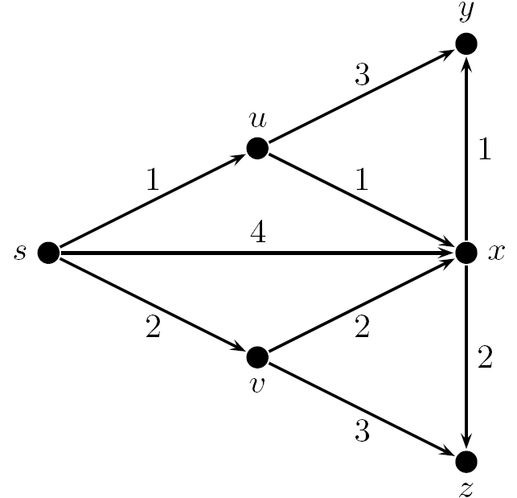
Ein Beispiel

Slide 14
Ablauf des Algorithmus
Initialisierung:
Es sei S = {s} und d(s) = 0.
1. Durchlauf der While-Schleife:
Die Knoten aus V \ S, zu denen Kanten aus S führen, sind u, v, x; man erhält d′(u) = 1, d′(v) = 2, d′(x) = 4. Es folgt S = {s, u} und d(u) = 1.
2. Durchlauf der While-Schleife:
Die Knoten aus V \ S, zu denen Kanten aus S führen, sind v, x, y; man erhält d′(v) = 2, d′(x) = 2, d′(y) = 4. Man kann v oder x in S aufnehmen; wir entscheiden uns (willkürlich) für v. Es folgt S = {s, u, v} und d(v) = 2.
3. Durchlauf der While-Schleife:
Die Knoten aus V \ S, zu denen Kanten aus S führen, sind x, y, z; man erhält d′(x) = 2, d′(y) = 4, d′(z) = 5. Es folgt S = {s, u, v, x} und d(x) = 2.

Slide 15
Ablauf des Algorithmus
4. Durchlauf der While-Schleife:
Die Knoten aus V \ S, zu denen Kanten aus S führen, sind y und z; man erhält d′(y) = 3, d′(z) = 4. Es folgt S = {s, u, v, x, y} und d(y) = 3.
5. Durchlauf der While-Schleife:
Für den verbliebenen Knoten z erhält man d′(z) = 4. Es folgt
S = {s, u, v, x, y, z} und d(z) = 4.

Slide 16
Kurzsichtige Vorgehensweise des Dijkstra-Algorithmus
Der Algorithmus von Dijkstra ist ein Greedy-Algorithmus, da er in jedem Schritt kurzsichtig vorgeht:
Wenn es darum geht, S zu erweitern, so schaut sich der Algorithmus nur Kanten an, die direkt von S ausgehen – gerade so, als ob er Kanten, die weiter von S entfernt sind, nicht erkennen könnte.
Bei so viel Kurzsichtigkeit braucht man sich nicht zu wundern, dass der Algorithmus im Allgemeinen keine korrekten Ergebnisse liefert, wenn Kanten negativer Länge im Spiel sind.
Hier ein Beispiel, an dem zu erkennen ist, was im Falle negativer Kantenlängen schiefgehen kann:

Slide 17
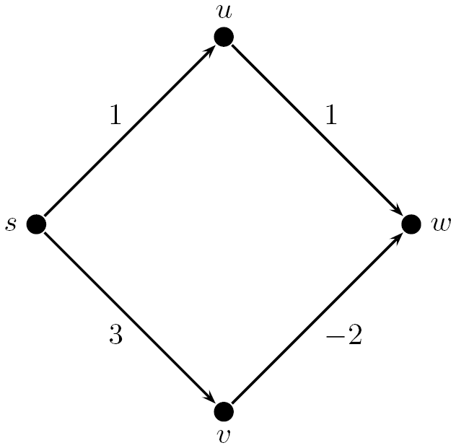
Ein Beispiel mit negativen Kantenlängen
Wenden Sie den Algorithmus von Dijkstra auf diesen Beispielgraphen an und finden Sie heraus, was schief geht!

Slide 18
Algorithmus von Dijkstra: Korrektheitsbeweis
Wir setzen nun wieder ℓ(e) ≥ 0 für alle Kanten e voraus und kommen zum Beweis von (12.2) („Korrektheitsbeweis für den Algorithmus von Dijkstra“).
Da der Algorithmus von Dijkstra der vielleicht bekannteste Algorithmus zum Berechnen von kürzesten Pfaden in Graphen ist, findet man Beweise für seine Korrektheit in vielen Lehrbüchern. Wir schauen uns die Darstellung von Kleinberg und Tardos an:
Consider the set S at any point in the algorithm’s execution.
For each u ∈ S, the path P_{u} is a shortest s − u path. (4.14)
Note that this fact immediately establishes the correctness of Dijkstra’s algorithm, since we can apply it when the algorithm terminates, at which point S includes all nodes.
Dies ist zu zeigen!

Slide 19
Algorithmus von Dijkstra: Korrektheitsbeweis
Proof of (4.14). We prove this by induction on the size of S.
The case |S| = 1 is easy, since then we have S = {s} and d(s) = 0. Suppose the claim holds when |S| = k for some value of k ≥ 1; we now grow S to size k + 1 by adding the node v. Let (u, v) be the final edge on our s − v path P_{v}.
By induction hypothesis, P_{u} is the shortest s − u path for each u ∈ S.
Now consider any other s − v path P; we wish to show that it is at least as long as P_{v}. In order to reach v, this path P must leave the set S somewhere; let y be the first node on P that is not in S, and let x ∈ S be the node just before y.
The situation is now as depicted in Figure 4.8, and the crux of the proof is very simple:

Slide 20
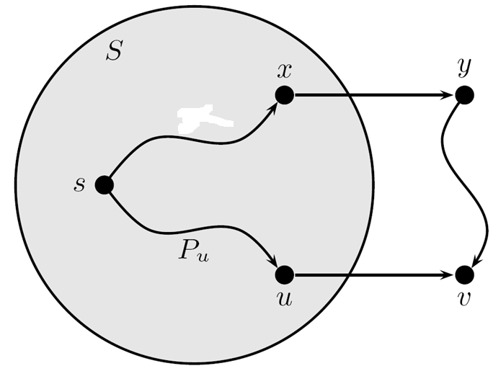
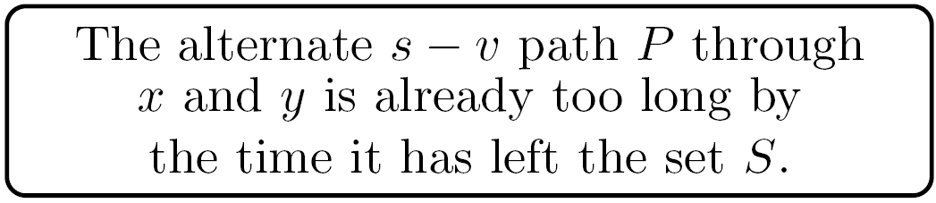
Algorithmus von Dijkstra: Korrektheitsbeweis
P cannot be shorter than P_{v} because it is already at least as long as P_{v} by the time it has left the set S. Indeed, in iteration k +1, Dijkstra’s Algorithm must have considered adding node y to the set S via the edge (x, y) and rejected this option in favor of adding v.
Figure 4.8 The shortest path P_{v} and an alternate s − v path P through the node y

Slide 21
Algorithmus von Dijkstra: Korrektheitsbeweis
This means that there is no path from s to y through x that is shorter than P_{v}. But the subpath of P up to y is such a path, and so this subpath is at least as long as P_{v}. Since edge length are nonnegative, the full path P is at least as long as P_{v} as well. ▪
Der obige Beweis der Korrektheit des Algorithmus von Dijkstra läuft übrigens nach dem Schema “the greedy algorithm stays ahead” ab: Der Algorithmus von Dijkstra baut die Gesamtlösung schrittweise auf und im Beweis wird gezeigt, dass die vom Dijkstra-Algorithmus in diesem
Prozess gelieferten Teillösungen für die Mengen S bereits optimal sind (und deshalb von keinem anderen Algorithmus übertroffen werden können).
Anders gesagt: Es wird gezeigt, dass der Dijkstra-Algorithmus für jede Menge S „vorne liegt“.

Slide 22
Wie ermittelt man den Knoten v auf effiziente Art?
Im zuvor präsentierten Pseudocode zum Dijkstra-Algorithmus fehlt noch ein wichtiges Detail: Die Frage, wie man in jedem Durchlauf der While-Schleife den Knoten v auf eine effiziente Art findet, wurde bislang ausgespart.
Auf den ersten Blick hat man den Eindruck, dass man wie folgt vorgehen müsste: Für jeden Knoten v ∈ V \ S , zu dem mindestens eine von S ausgehende Kante hinführt, hat man für sämtliche Kanten e = (u, v) mit
u ∈ S den Wert d(u) + ℓ(e) zu bilden und v das Minimum d′(v) all dieser Werte zuzuordnen.
Unter allen v ∈ V \ S , denen auf diese Art ein d′(v) zugeordnet wurde, wählt man sich dann einen Knoten v, für den d′(v) so klein wie möglich ist. Dieses v nimmt man zu S hinzu, setzt d(v) = d′(v) und steigt ggf. in den nächsten Durchlauf der While-Schleife ein.

Slide 23
Wie ermittelt man den Knoten v auf effiziente Art?
Im nächsten Durchlauf der While-Schleife könnte man nun ganz entsprechend vorgehen; dabei würde man jedoch merken, dass etliche Rechnungen, die bereits im vorangegangenen Durchlauf der While-Schleife durchgeführt wurden, nur wiederholt werden.
In manchen Fällen würden sich die im vorangegangenen Durchlauf berechneten Werte nicht ändern:
• Wurde beim vorangegangenen Durchlauf der While-Schleife v zu S
hinzugefügt und ist für einen Knoten w ∈ V \ S die Kante (v, w) nicht
vorhanden, so ändert sich der Wert d′(w) gegenüber dem
vorangegangenen Durchlauf nicht, da es immer noch genau dieselben
Kanten e = (u, w) sind, die zur Berechnung von d′(w) herangezogen
werden.

Slide 24
Wie ermittelt man den Knoten v auf effiziente Art?
• Und wie ändert sich der Wert d′(w) für ein w ∈ V \ S, wenn die Kante
(v, w) vorhanden ist? Offenbar hat man den alten Wert d′(w) mit dem
Wert d(v) + ℓ(v, w) zu vergleichen und hierbei nach der folgenden
Update-Formel vorzugehen:
d′(w) = min {d′(w), d(v) + ℓ(v, w)}.
Es wäre also unökonomisch, die erhaltenen Werte d′(w) am Ende des vorangegangenen Durchlaufs der While-Schleife einfach „wegzu-schmeißen“.
Diese Überlegungen führen zur folgenden modifizierten Version des Algorithmus von Dijkstra.

Slide 25
Modifizierte Version des Algorithmus von Dijkstra
Dijkstra’s Algorithm (modified version) (G, ℓ, s)
(1) Let S be the set of explored nodes
(2) For each u ∈ V, we store a value d(u)
(3) Initially S = {s} and d(s) = 0
(4) For each u ≠ s let d(u) = ℓ(s, u) if (s, u) ∈ E and d(u) = ∞ otherwise
(5) While S ≠ V
(6) Select a node v ∈ V \ S with d(v) = min {d(u) : u ∈ V \ S}
(7) Add v to S
(8) For each u ∈ V \ S with (v, u) ∈ E, let d(u) = min {d(u), d(v) + ℓ(v, u)}
(9) EndWhile

Slide 26
Laufzeit
Die Laufzeit dieser Version des Dijkstra-Algorithmus ist O(n²) für n = |V|, da die While-Schleife n-1 mal durchlaufen wird und die Zeilen (6) – (8) offenbar in O(n) Zeit ausgeführt werden können.
Liegt ein dichtbesetzter Graph vor, d.h., es gilt m = Θ(n²) für m = |E|, so ist die erzielte Laufzeitschranke O(n²) bestmöglich, da jede Kante inspiziert werden muss.
Ist m dagegen asymptotisch kleiner als n², so lassen sich durch Einsatz geeigneter Datenstrukturen Laufzeitverbesserungen erreichen.
Genauer: Mit Hilfe einer Prioritätswarteschlange lässt sich beispielsweise die Laufzeit O(m log n) erzielen (Details siehe Kleinberg/Tardos).

Slide 27
Vorläufige und endgültige Werte d(u)
Bevor wir die Arbeitsweise des Algorithmus anhand eines Beispiels illustrieren, noch ein Wort zu den Werten d(u) der modifizierten Version:
• Für u ∈ S gibt d(u) wie bislang die Länge eines kürzesten s,u-Pfades in
G an.
• Für Knoten u ∈ V \ S, zu denen mindestens eine von S ausgehende
Kante hinführt, bezeichnet d(u) die Größe, die bislang d′(u) hieß.
• Für die übrigen Knoten u ∈ V \ S wird d(u) = ∞ gesetzt.
Für alle u ∈ V \ S gibt d(u) somit eine obere Schranke für die Länge
eines kürzesten s,u-Pfades in G an; der Wert d(u) kann in diesem Fall noch verändert werden; er ist vorläufig.
Nach Aufnahme von u in S ändert sich der Wert von d(u) nicht mehr – er ist endgültig und gibt den Abstand von s und u in G an.

Slide 28
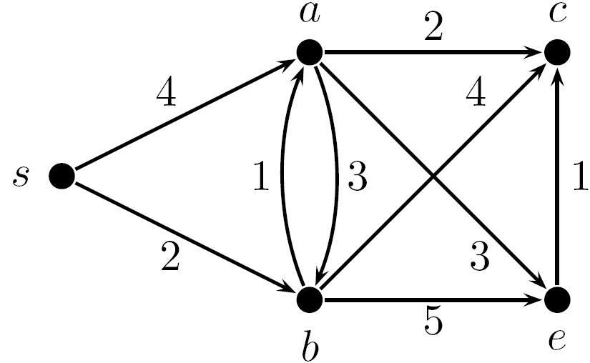
Ein Beispiel zum Dijkstra-Algorithmus
Beispiel. Der Graph G = (V,E) mit Längenfunktion ℓ sei durch die folgende Zeichnung gegeben:
Wir geben im Folgenden für jeden Knoten u an, welchen Wert d(u) nach der Initialisierung und nach jedem Durchlauf der While-Schleife besitzt. Außerdem wird das jeweils aktuelle S angegeben. Ist ein Wert d(u) endgültig (man sagt auch permanent), so wird er unterstrichen.

Slide 29
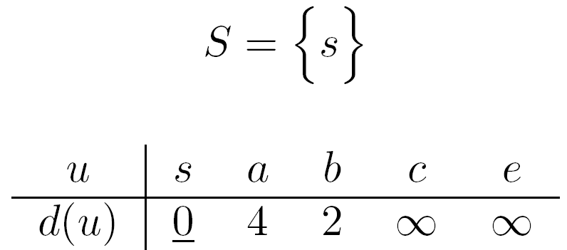
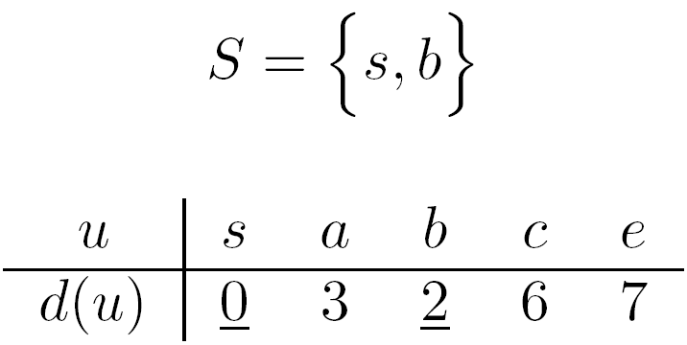
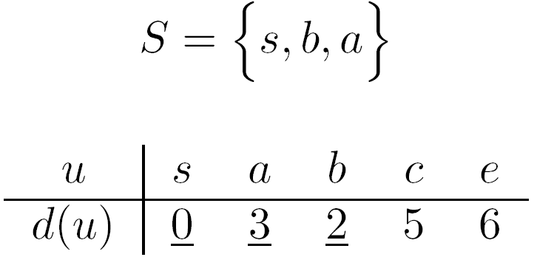
Ein Beispiel zum Dijkstra-Algorithmus
Initialisierung:
1. Durchlauf der Schleife:
2. Durchlauf der Schleife:

Slide 30
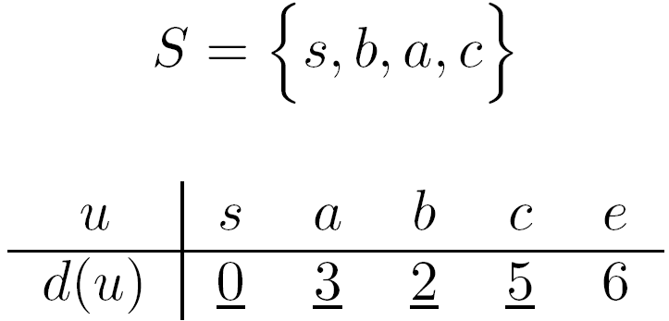
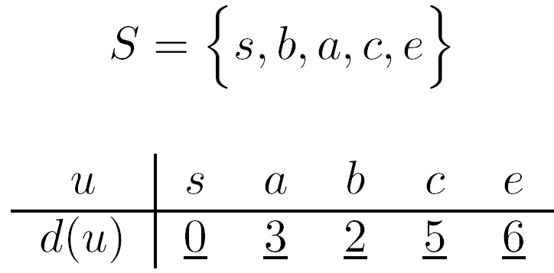
Ein Beispiel zum Dijkstra-Algorithmus
3. Durchlauf der Schleife:
4. Durchlauf der Schleife:
Übersichtliche Zusammenfassung:

Slide 31
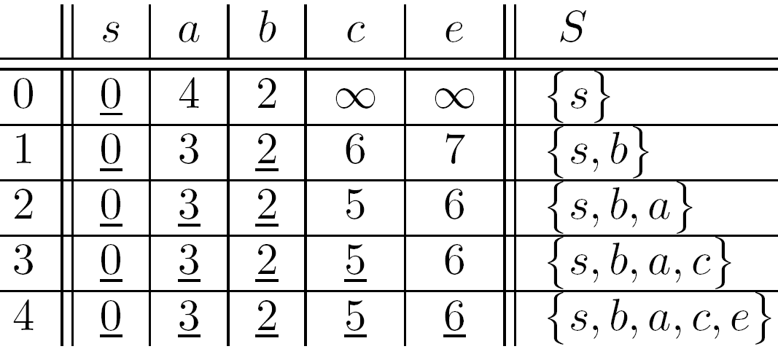

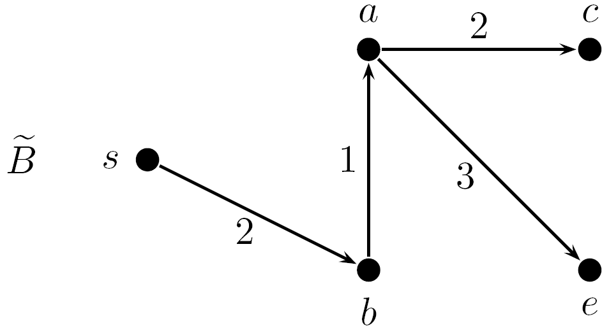
Ein Beispiel zum Dijkstra-Algorithmus
Da wir es mit einem kleinen Beispiel zu tun haben, kann man einen kürzeste-Pfade-Baum leicht am Graphen ablesen:

Slide 32
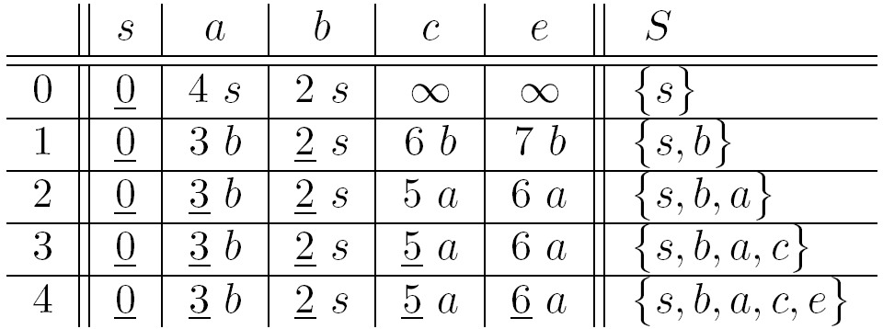
Systematische Vorgehensweise
Um einen kürzeste-Pfade-Baum systematisch zu finden, ist der Algorithmus von Dijkstra zu erweitern: Für u ≠ s speichert man im Fall d(u) ≠ ∞ nicht nur den Wert d(u), sondern auch einen dazugehörigen „Vorgängerknoten“ w aus S, d.h., nach dem i-ten Durchlauf der While-Schleife gilt d(u) = d(w) + ℓ(w, u) für den angegebenen Knoten w ∈ S. Im Beispiel sieht das so aus:
Anhand der letzten Zeile kann man zu jedem u ≠ s einen Vorgänger auf einem kürzesten s, u-Pfad ablesen.

Slide 33
Einrichtung eines Kommunikationsnetzwerks
12.4 Minimale aufspannende Bäume
Wir befassen uns in diesem Abschnitt mit einem Problem, das ebenso grundlegend ist wie das zuvor behandelte Problem der kürzesten Pfade.
Gegeben sei eine Menge V von n Knoten, sagen wir V = { v₁, . . . , v_{n} }. Wir stellen uns vor, dass zwischen diesen Knoten ein Kommunikationsnetzwerk eingerichtet werden soll. Dabei muss es nicht unbedingt für alle Paare v_{i}, v_{j} möglich sein, eine direkte Verbindung einzurichten – für gewisse Paare v_{i},v_{j} von verschiedenen Knoten soll dies aber infrage kommen, wobei der Aufbau einer solchen direkten Verbindung Kosten verursacht.
Kommunikationsverbindungen sollen immer in beide Richtungen nutzbar sein, d.h., zur Modellierung verwenden wir ungerichtete Graphen.

Slide 34
Vorbemerkungen
Das zu errichtende Kommunikationsnetzwerk soll natürlich zusammen-hängend sein, d.h., zwischen zwei verschiedenen Knoten v_{i} und v_{j} soll es immer einen Pfad geben, der v_{i} mit v_{j} verbindet.
Das Ziel ist, die Gesamtkosten zu minimieren.
Wir gelangen zu folgendem Problem:

Slide 35
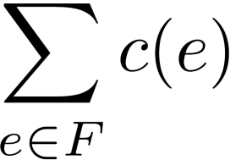
Das Problem
Gegeben: ein zusammenhängender Graph G = (V,E); jeder Kante e ∈ E sei eine reelle Zahl c(e) > 0 zugeordnet („Kosten von e“).
Gesucht: eine Teilmenge F der Kantenmenge E, so dass der Graph (V, F) zusammenhängend ist und außerdem die Gesamtkosten
minimal sind.

Slide 36
Eine Feststellung über Bäume
Wir erinnern noch einmal an die Definition eines Baums.
Definition.
Unter einem Baum versteht man einen ungerichteten Graphen, der zusammenhängend und kreislos ist.
Wir schließen eine einfache Beobachtung an.
Feststellung.
Es sei (V, F) eine Lösung unseres Problems, d.h., der Graph (V, F) ist zusammenhängend und die Gesamtkosten sind minimal. Dann ist (V, F) ein Baum.
Der Beweis ist sehr einfach (siehe Skript).

Slide 37
Minimale aufspannende Bäume
Ist G = (V,E) ein Graph und (V, F) ein Baum mit F ⊆ E, so nennt man (V, F) einen aufspannenden Baum (oder Spannbaum) von G.
Anders gesagt: Ein aufspannender Baum von G ist ein Teilgraph von G, der alle Knoten von G enthält und bei dem es sich um einen Baum handelt.
Gesucht ist also ein minimaler aufspannender Baum von G.
minimum spanning tree
kurz: MST

Slide 38

Ein Satz von Cayley
Ein Graph G hat – wenn man von sehr einfachen Fällen absieht – sehr viele aufspannende Bäume.
Beispielsweise besagt ein bekannter Satz von Cayley, dass ein vollständiger Graph mit n Knoten genau
n^{n-2}
aufspannende Bäume besitzt.
Es ist also auf den ersten Blick alles andere als klar, wie man unter all diesen Bäumen einen Baum (V, F) finden soll, für den
minimal ist.

Slide 39
Greed works
12.4.1 Algorithmen für das Minimum Spanning Tree Problem
In früheren Beispielen aus dem Gebiet des Schedulings haben wir gesehen, wie leicht es ist, sich eine Reihe von natürlich erscheinenden Greedy-Algorithmen auszudenken, für die es in jedem Einzelfall durchaus einleuchtende Plausibilitätsargumente gibt. Häufig funktionierten diese Algorithmen jedoch nicht.
Auch beim Problem des minimalen aufspannenden Baums ist es möglich, sich etliche Greedy-Algorithmen einfallen zu lassen – diesmal ist es aber erstaunlicherweise so, dass viele der Greedy-Algorithmen, die einem in den Sinn kommen, auch tatsächlich funktionieren.
Für das Problem des minimalen aufspannenden Baums kann demnach völlig zu Recht behauptet werden: “Greed works.”

Slide 40
Drei einfache Greedy-Algorithmen
Wir behandeln im Folgenden drei einfache Greedy-Algorithmen für das Problem des minimalen aufspannenden Baums, die alle drei korrekt arbeiten, d.h., die einen minimalen aufspannenden Baum auch tatsächlich finden.
Zunächst beschreiben wir diese Algorithmen und kümmern uns erst danach um die Frage nach ihrer Korrektheit.

Slide 41
Kruskals Algorithmus
Der erste dieser drei Greedy-Algorithmen geht wie folgt vor:
Zunächst werden die Kanten von E nach ihren Kosten sortiert, und zwar in aufsteigender Reihenfolge:
e₁, . . . , e_{m} mit c(e_{i}) ≤ c(e_{i+1}) (i = 1, . . . , m−1).
Man startet nun mit dem kantenlosen Graphen (V, ∅), geht die aufsteigend sortierten Kanten von links nach rechts durch und stellt jedes Mal die folgende Frage: Entsteht ein Kreis, wenn e_{i} zum bereits konstruierten Teilgraphen hinzugenommen wird?
Falls ja, so wird e_{i} zurückgewiesen; falls nein, so wird e_{i} zum bereits konstruierten Teilgraphen hinzugefügt. Diese Vorgehensweise wird Kruskals Algorithmus genannt.

Slide 42
Prims Algorithmus
Ein anderer, ebenso einfacher Algorithmus weist große Ähnlichkeit mit Dijkstras Algorithmus zum Auffinden kürzester Pfade auf.
Man startet mit einem einzelnen Knoten s („Startknoten“, „Wurzel“) und baut ausgehend von s einen Baum auf, indem man in jedem Schritt eine weitere Kante e = {u, v} hinzunimmt, die genau einen Knoten mit dem bereits konstruierten Teilbaum gemeinsam hat; dabei wird e jedes Mal so gewählt, dass c(e) möglichst klein ist.
Dieses Verfahren wird Prims Algorithmus genannt.

Slide 43
Der Reverse-Delete-Algorithmus
Der dritte diese Algorithmen kann als eine „Rückwärtsversion“ von Kruskals Algorithmus angesehen werden.
Zunächst werden die Kanten von E wieder nach ihren Kosten sortiert, diesmal aber in absteigender Reihenfolge:
e₁, . . . , e_{m} mit c(e_{i}) ≥ c(e_{i+1}) (i = 1, . . . , m−1).
Man startet mit dem Graphen G = (V,E), geht die absteigend sortierten Kanten von links nach rechts durch und stellt jedes Mal die Frage: Bleibt der aktuelle Teilgraph zusammenhängend, wenn man e_{i} entfernt?
Falls ja, so wird e_{i} aus dem aktuellen Teilgraphen entfernt; falls nein, so bleibt e_{i} im aktuellen Teilgraphen. Diese Methode wird Reverse-Delete-Algorithmus genannt.

Slide 44
Austauschargument
Woran liegt es nun, dass alle drei beschriebenen Algorithmen korrekt arbeiten, d.h. einen minimalen aufspannenden Baum liefern?
Die Antwort, die sich aufgrund der nachfolgenden Analyse ergeben wird:
In jedem Fall steckt letztendlich ein Austauschargument dahinter.
Genauer: Um die Korrektheit der Algorithmen nachzuweisen, werden wir zunächst einen Hilfssatz vorstellen, der für unsere Zwecke sehr nützlich sein wird. Schaut man sich den Beweisteil (d) ⇒ (a) dieses Hilfssatzes genau an, so erkennt man:
Hier geht es um ein Austauschargument.

Slide 45
Zwei Fragen
12.4.2 Analyse der Algorithmen
Alle drei Algorithmen arbeiten ähnlich, nämlich mit wiederholtem Hinzu- bzw. Wegnehmen von Kanten. Um diese Vorgehensweise zu analysieren fragen wir:
• Kann man beim Algorithmus von Kruskal bzw. Prim sicher sein, dass
man nichts falsch macht, wenn man eine Kante zu einer bereits
existierenden Teillösung hinzunimmt?
• Kann man beim Reverse-Delete-Algorithmus sicher sein, dass man
keine Kante vorschnell aussortiert hat?

Slide 46
Literatur
Die Antworten auf die aufgeworfenen Fragen werden sich aus dem Folgenden ergeben, wobei wir den Schwerpunkt auf die Analyse der Algorithmen von Kruskal und Prim legen.
Wir werden größtenteils nach dem folgenden Lehrbuch vorgehen:
• B. Korte, J. Vygen: Combinatorial Optimization. Theory and Algorithms.
Springer. 2012. 5. Auflage.

Slide 47
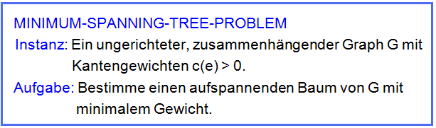
Das Problem
Hier noch einmal eine Beschreibung des Problems:
MINIMUM-SPANNING-TREE-PROBLEM
Instanz: Ein ungerichteter, zusammenhängender Graph G mit
Kantengewichten c(e) > 0.
Aufgabe: Bestimme einen aufspannenden Baum von G mit
minimalem Gewicht.

Slide 48
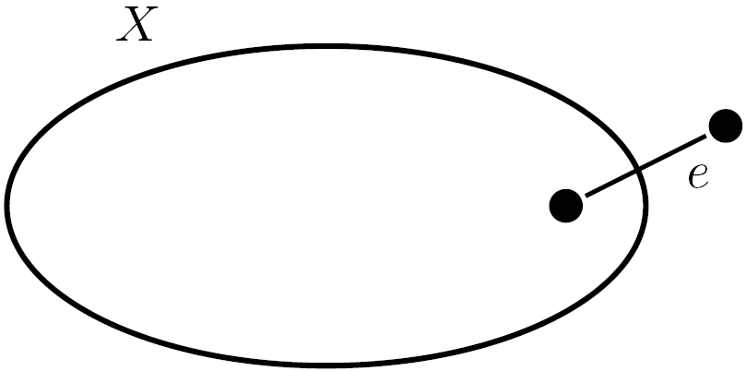
Bezeichnungen
Zusammenstellung einiger Bezeichnungen:
Ist G ein Graph, so bezeichnen wir die Knotenmenge von G mit V(G);
E(G) bezeichnet die Kantenmenge von G.
Für X ⊆ V(G) sei mit δ(X) die Menge derjenigen Kanten e ∈ E(G) bezeichnet, für die gilt: Genau ein Endpunkt von e liegt in X (siehe Zeichnung).
Es gilt also δ(X) = {e ∈ E(G) : |e ∩ X| = 1}.

Slide 49
Bezeichnungen
Soll betont werden, dass wir uns auf den Graphen G beziehen, so schreiben wir auch δ_{G}(X) anstelle von δ(X).
Für e ∈ E(G) bezeichnet G − e den Graphen, den man aus G dadurch erhält, dass man die Kante e löscht. Falls eine neue Kante e zu G hinzu-genommen wird, so wird der entstehende Graph mit G + e bezeichnet.
Mit c bezeichnen wir die Funktion, die jeder Kante e ∈ E(G) ihr Gewicht zuordnet.
Ist T ein minimaler aufspannender Baum, so sagen wir hierfür kurz:
T ist optimal.
Im Folgenden sei (wie üblich) n = |V(G)| und m = |E(G)|.

Slide 50
Optimalitätsbedingungen
Es werden nun drei Optimalitätsbedingungen vorgestellt, die anschließend dazu benutzen werden, um die Korrektheit der Algorithmen von Kruskal und Prim sowie des Reverse-Delete-Algorithmus nachzuweisen.

Slide 51
Optimalitätsbedingungen
Hilfssatz. Es sei (G, c) eine Instanz des MINIMUM-SPANNING-TREE-PROBLEMS und T sei ein aufspannender Baum von G. Dann sind die folgenden vier Aussagen äquivalent:
(a) T ist optimal.
(b) Für jede Kante e = {x, y} ∈ E(G) \ E(T) gilt: Keine Kante des
x,y-Pfades in T hat höheres Gewicht als e.
(c) Für jedes e ∈ E(T) gilt: Ist B eine der beiden Zusammenhangs-
komponenten von T − e, so ist e eine Kante aus δ(V(B)), die unter
allen Kanten aus δ(V(B)) minimales Gewicht hat.
(d) Es existiert eine Reihenfolge e₁, . . . , e_{n-1} der Kanten von T mit der
Eigenschaft, dass es zu jeder der Kanten e_{i} eine Menge X ⊆ V(G) gibt,
die Folgendes erfüllt:
(i) e_{i} ∈ δ(X) und unter allen Kanten aus δ(X) hat e_{i} minimales Gewicht;
(ii) e_{j} ∉ δ(X) für alle j ∈ {1, . . . , i − 1}.

Slide 52
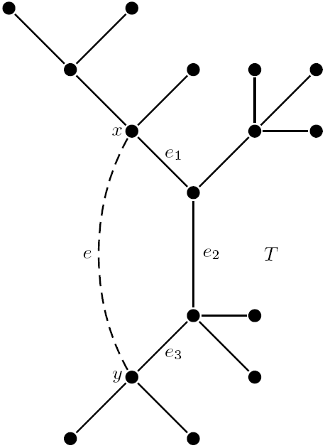
Veranschaulichung der Bedingung (b)
x
Der x,y-Pfad in T besteht aus den Kanten e₁, e₂, e₃. Ist (b) erfüllt, so gilt c(e_{i}) ≤ c(e) für alle drei Kanten e_{i} (i = 1,2,3).

Slide 53
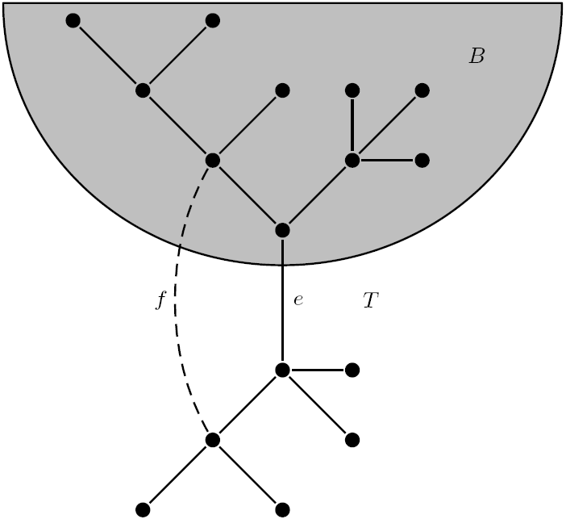
Veranschaulichung der Bedingung (c)
x
Ist (c) erfüllt, so gilt c(e) ≤ c(f) für alle Kanten f ∈ δ(V(B)).

Slide 54
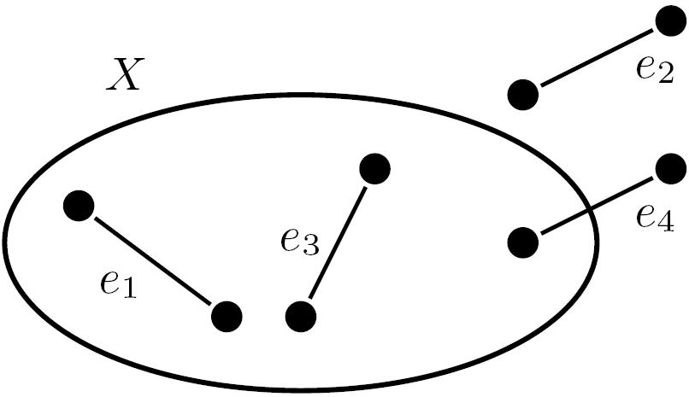
Veranschaulichung der Bedingung (d)
Es wird angenommen, dass eine Reihenfolge e₁, . . . , e_{n-1} wie in (d) gegeben ist; e₁, e₂, e₃, e₄ seien die ersten vier Kanten dieser Reihenfolge.
In der Zeichnung wird der Fall i = 4 dargestellt: Die Menge X ⊆ V(G) sei die zu e₄ gehörige Menge.
Aufgrund von (d) gilt e₄ ∈ δ(X) und e₄ hat minimales Gewicht unter allen Kanten aus δ(X). Außerdem gilt e₁, e₂, e₃ ∉ δ(X).

Slide 55
Pfadbedingung, Schnittbedingung und Reihenfolgebedingung
In der Bedingung (b) steht der x,y-Pfad von T im Mittelpunkt. Deshalb wollen wir (b) die Pfadbedingung nennen.
In der Bedingung (c) geht es vor allem um einen Schnitt von G, nämlich um den Schnitt (B, V(G) \ B). Deshalb sei (c) Schnittbedingung genannt.
Da es in (d) um die Reihenfolge der Kanten geht, nennen wir (d) die Reihenfolgebedingung.
Unter einem Schnitt von G verstehen wir hier eine
Zerlegung von V(G) in zwei disjunkte, nichtleere Teilmengen.

Slide 56
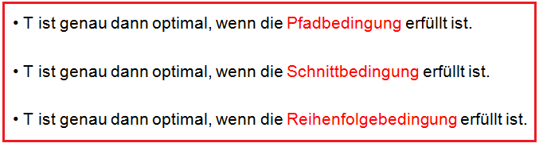
Jede der drei Bedingungen ist äquivalent zur Optimalität von T
Der Hilfssatz besagt, dass jede der drei Bedingungen (b), (c) und (d) äquivalent zur Optimalität von T ist.
Dies lässt sich auch so ausdrücken:
• T ist genau dann optimal, wenn die Pfadbedingung erfüllt ist.
• T ist genau dann optimal, wenn die Schnittbedingung erfüllt ist.
• T ist genau dann optimal, wenn die Reihenfolgebedingung erfüllt ist.

Slide 57
Notwendigkeit der drei Bedingungen
In der nächsten Vorlesung werden wir den Hilfssatz beweisen.
Zum guten Verständnis der Bedingungen (b), (c) und (d) sowie zur Vorbereitung des Beweises ist es nützlich, sich vorab zu überlegen, dass alle drei Bedingungen notwendig für die Optimalität von T sind.
Übungsaufgabe: Zeigen Sie, dass alle drei Bedingungen notwendig für die Optimalität von T sind. Mit anderen Worten, weisen Sie nach, dass (i), (ii) und (iii) gilt:
(i) Ist T optimal, so ist die Pfadbedingung erfüllt.
(ii) Ist T optimal, so ist die Schnittbedingung erfüllt.
(iii) Ist T optimal, so ist die Reihenfolgebedingung erfüllt.
Empfehlung (!): Bearbeiten Sie diese Übungsaufgabe.

